Slide 1
Лабораторная работа № 2 Изучение шифров DES и МАГМА
Санкт-Петербургский государственный электротехнический
университет «ЛЭТИ» им. В.И. Ульянова (Ленина)
Студент: | ____________________ | Шаврин Алексей Павлович, группа 1304
Руководитель: | ____________________ | Племянников А.К., доцент каф. ИБ
Санкт-Петербург 2024

Slide 2
Цель работы.
Цель: Приобретение практических навыков и знаний в области симметричных блочных шифров DES, 3DES и Магма, в том числе с использованием приложений CrypTool 1, CrypTool 2 и ЛИТОРЕЯ.
Задачи:
Изучить преобразования DES
Провести исследование DES в режимах работы ECB и CBC
Разработать схему в CrypTool 2 для определения версии 3DES
Изучить преобразования шифра Магма с помощью приложения ЛИТОРЕЯ
Провести исследование шифра Магма в режимах работы простой замены и простой замены с зацеплением, используя приложение ЛИТОРЕЯ

Slide 3
Изучение преобразования DES

Slide 4
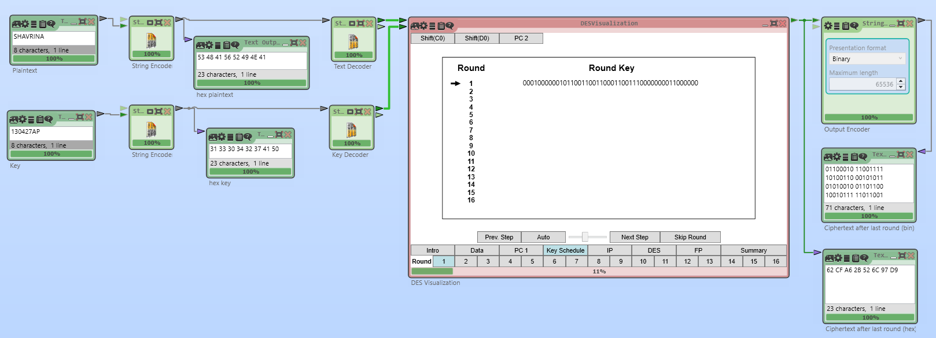
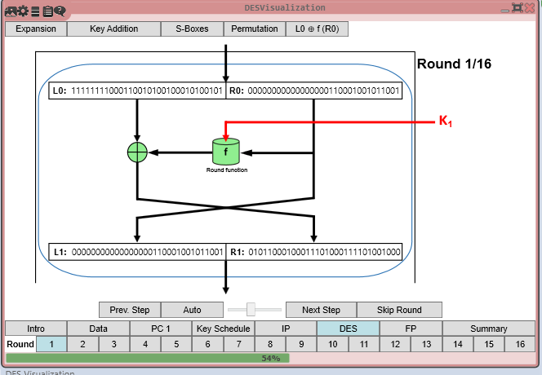
DES: Исходные данные и результаты раунда

Slide 5
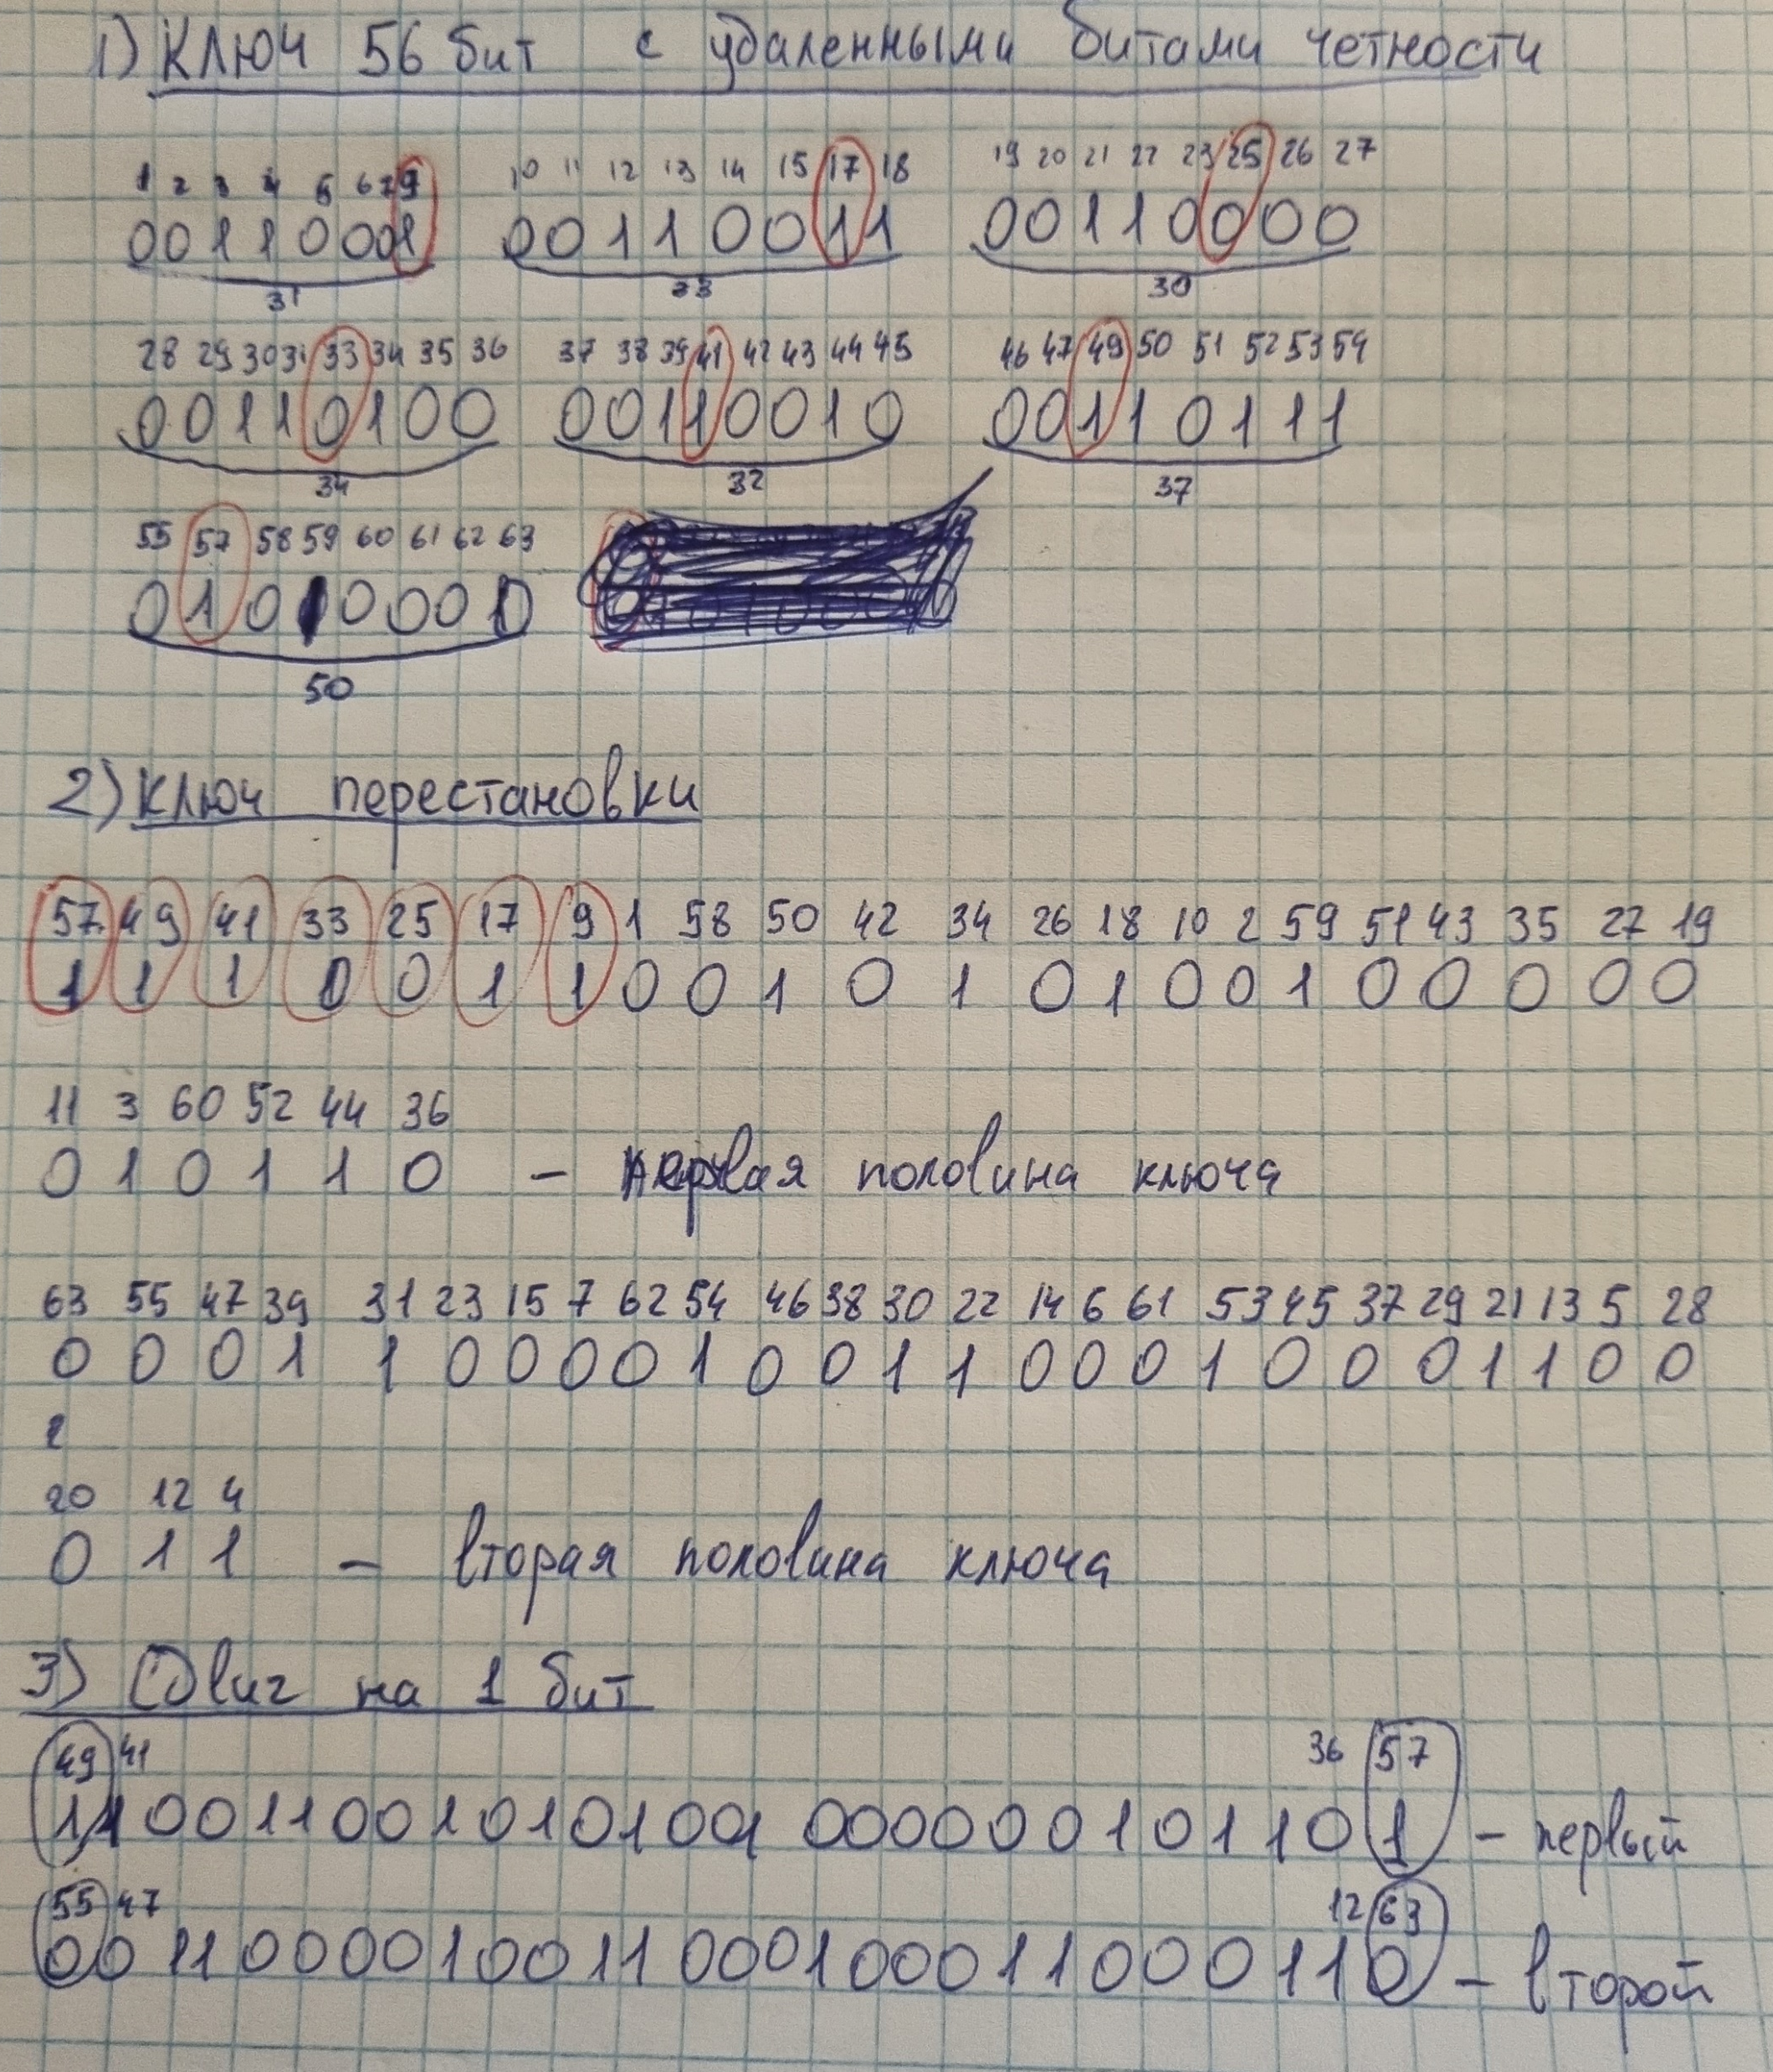
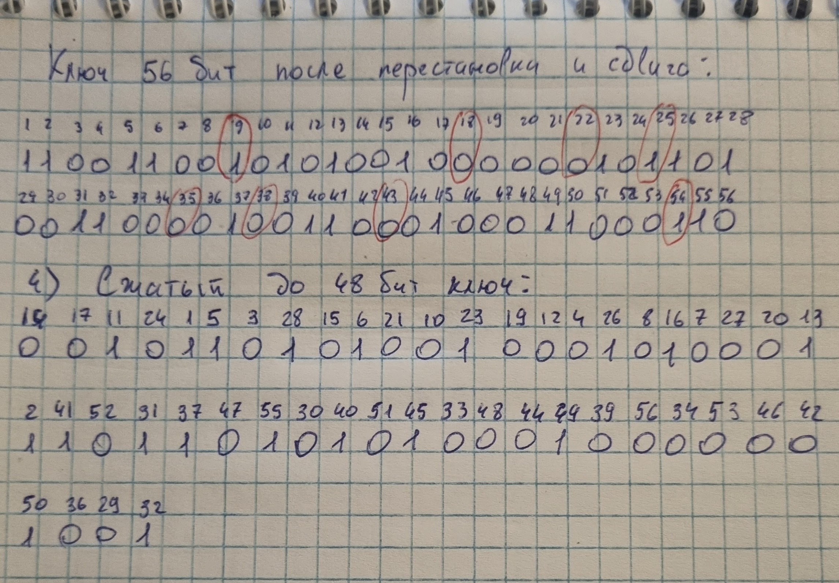
DES: Ручной расчет первого раунда (Раундовый ключ №1)
Key = 130427P
HEX Key = 31 33 30 34 32 37 50
BIN Key =
00110001 00110011 00110000 00110100 00110010 00110111 01010000
Round Key =
00101101 01001000 10100011
10110101 01000100 00001001

Slide 6
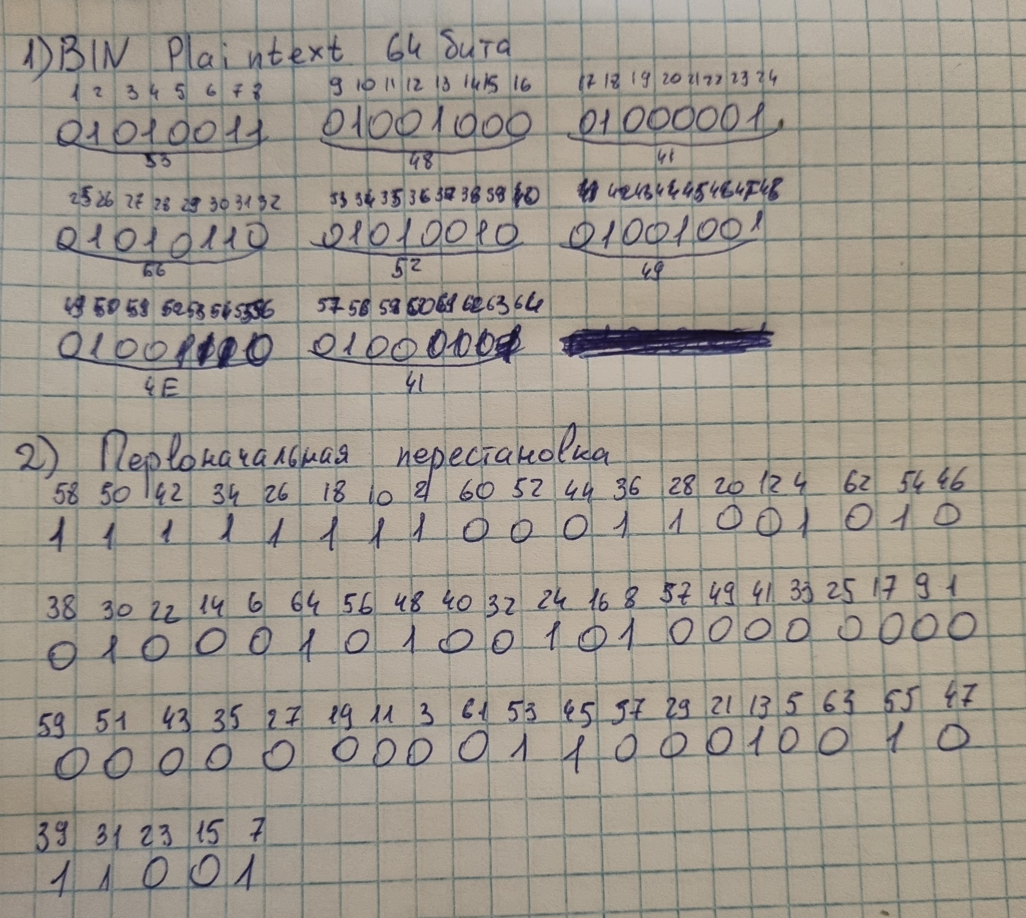
DES: Ручной расчет первого раунда (Первоначальная перестановка текста)
Plaintext = SHAVRINA
HEX Plaintext = 53 48 41 56 52 49 4E 41
BIN Plaintext = 01010011 01001000 01000001 01010110 01010010 01001001 01001110 01000001
Permuted text = 11111111 00011001 01001000 10100101 00000000 00000000 01100010 01011001

Slide 7
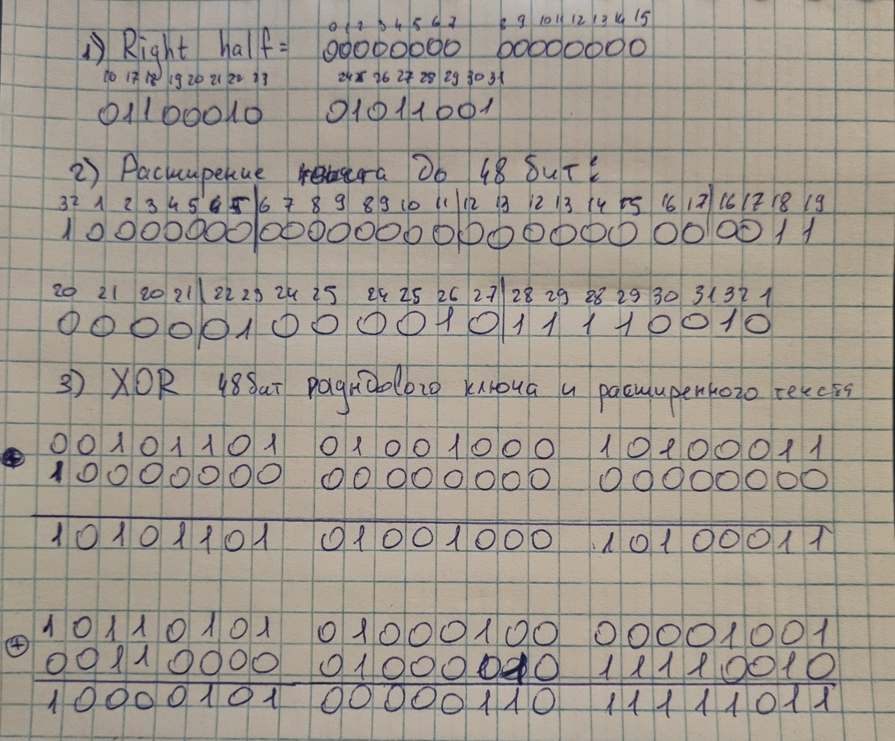
DES: Ручной расчет первого раунда F(Right half, Round Key )
Permuted text = 11111111 00011001 01001000 10100101 00000000 00000000 01100010 01011001
Left half = 11111111 00011001 01001000 10100101
Right half = 00000000 00000000 01100010 01011001
XOR result = 10101101 01001000 10100011
10000101 00000110 11111011

Slide 8
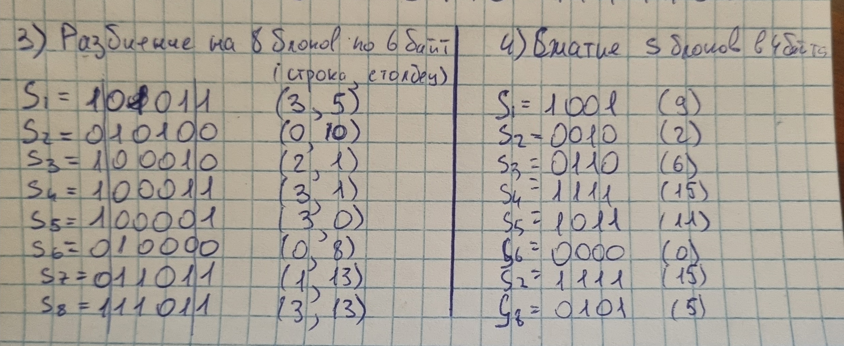
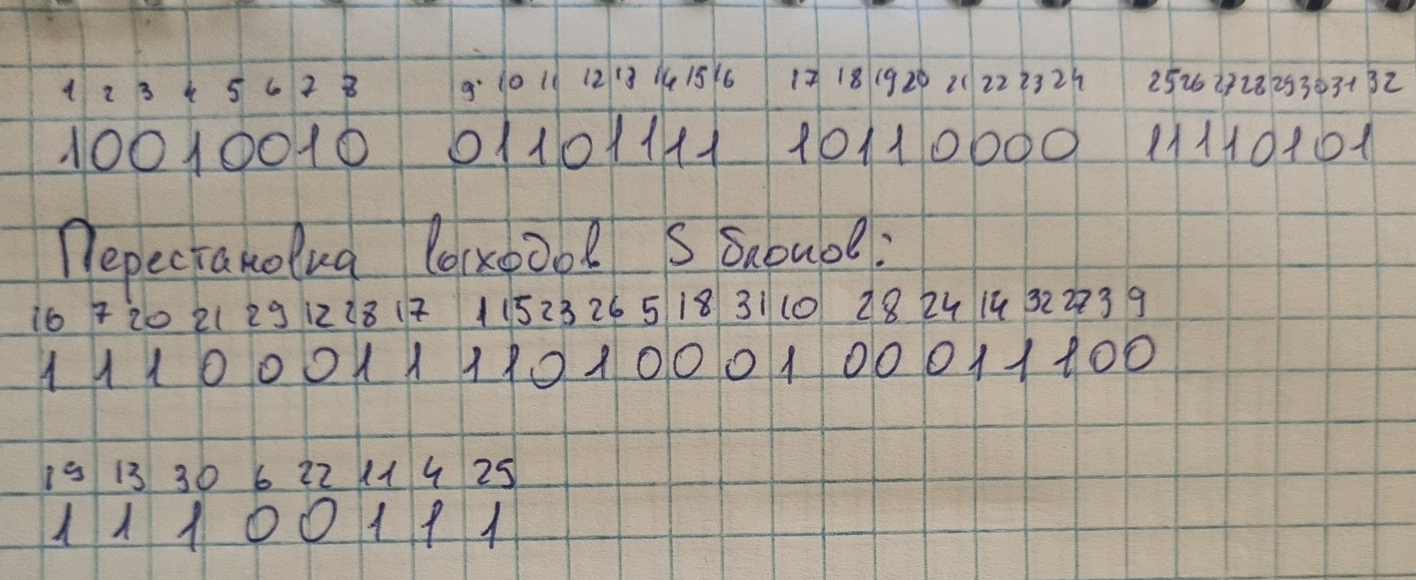
DES: Ручной расчет первого раунда F(Right half, Round Key )
XOR result =
10101101 01001000 10100011
10000101 00000110 11111011
S result =
10010010 01101111 10110000 11110101
F(Right half, Round Key ) =
11100011 11010001 00011100 11100111

Slide 9
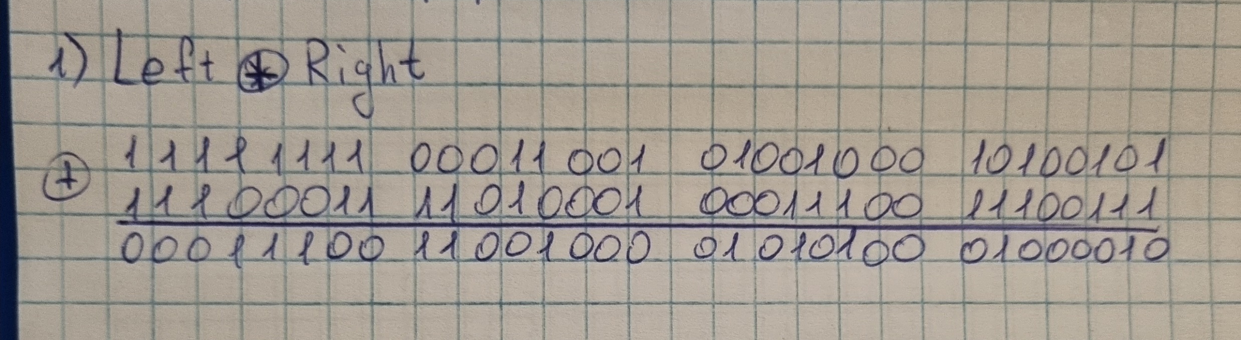
DES: Ручной расчет первого раунда (Конечные расчеты)
Left half =
11111111 00011001 01001000 10100101
Right half =
00000000 00000000 01100010 01011001
F(Rignt half, K1) =
11100011 11010001 00011100 11100111
XOR result =
00011100 11001000 01010100 01000010
RESULT = Right half + XOR result =
00000000 00000000 01100010 01011001
00011100 11001000 01010100 01000010

Slide 10
Исследование DES в режимах работы ECB и CBC

Slide 11
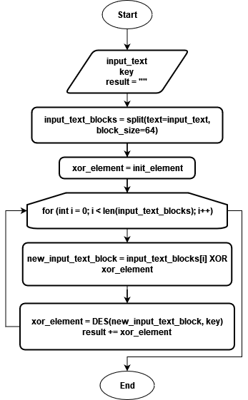
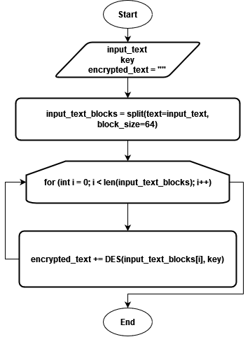
Схемы алгоритмов работы DES в режимах ECB и CBC
<- Electronic Code Book
Cipher Block Chaining ->

Slide 12
Результаты оценки трудоемкости таки "грубой силы" на DES в режимах ЕСВ и СВС
Размер текста до шифрования: 6304
Количество известных байт | Время ECB | Время CBC
7 | < 1 сек | < 1 сек
6 | < 1 сек | < 1 сек
5 | 14 сек | 28 сек
4 | 28 мин | 44 мин
3 | 2.5 дня | 3.8 дней
2 | 308 дней | 1.3 года
1 | 110 лет | 170 лет

Slide 13
Определение всех версий 3-DES

Slide 14
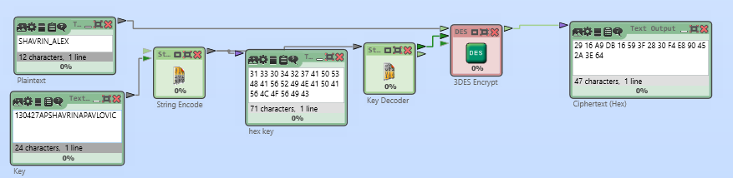
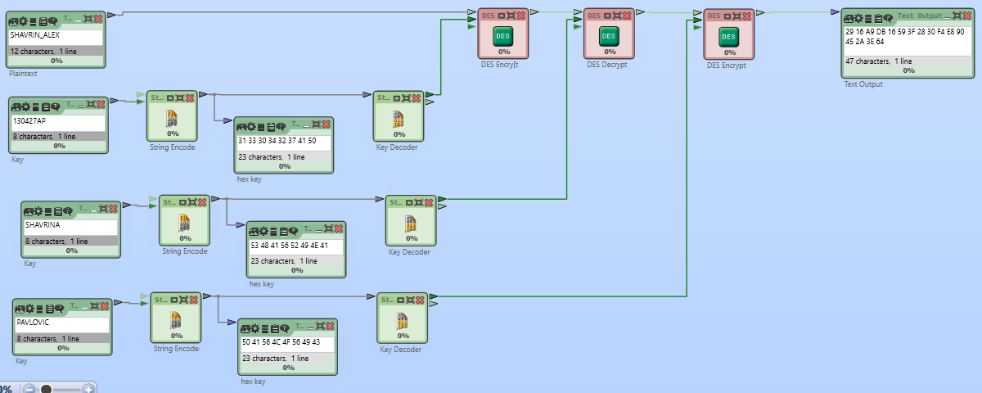
3DES-EDE3

Slide 15
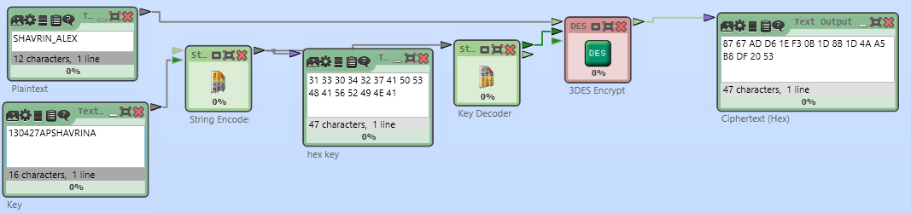
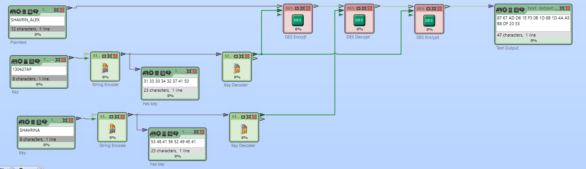
3DES-EDE2

Slide 16
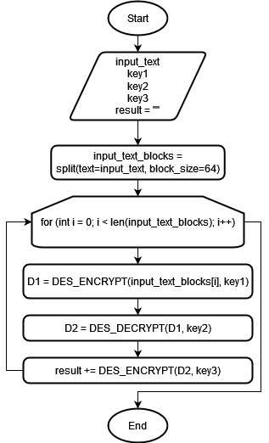
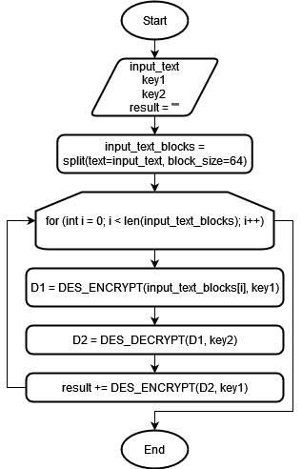
Схемы модификаций 3DES: EDE2 и EDE3
<- 3DES-EDE2
3DES-EDE3 ->

Slide 17
Изучение преобразования шифра Магма с помощью приложения ЛИТОРЕЯ

Slide 18
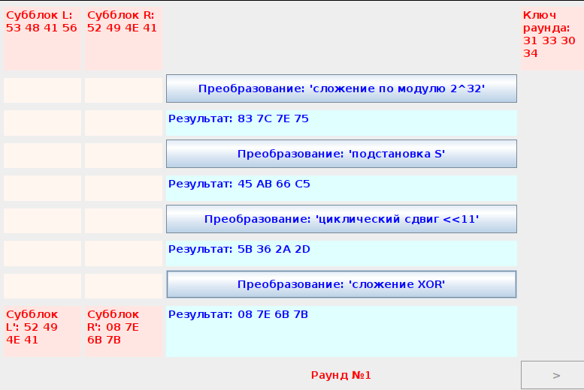
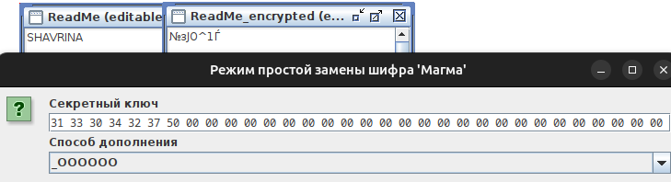
МАГМА: Исходные данные и результаты раунда
Key = 130427P
HEX Key = 31 33 30 34 32 37 50
Plaintext = SHAVRINA
HEX Plaintext = 53 48 41 56 52 49 4E 41

Slide 19
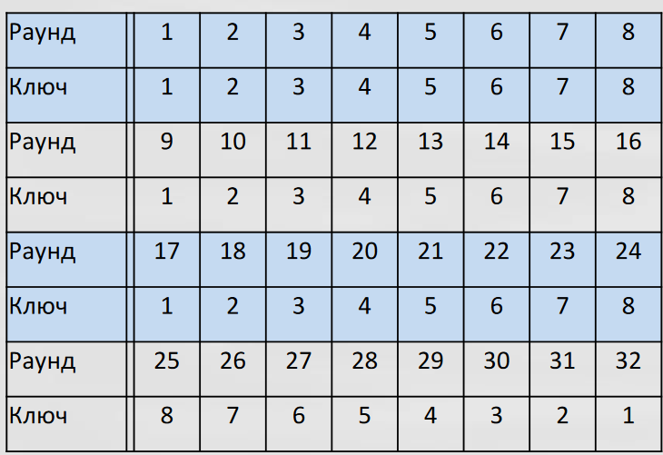
DES: Ручной расчет первого раунда (Раундовый ключ №1)
Key = 130427_SHAVRINALEXPAVLOVITCH2003
HEX Key =
31 33 30 34 32 37 5F 53 48 41 56 52 49 4E 41 4C 45 58 50 41 56 4C 4F 56 49 54 43 48 32 30 30 33
BIN Key =
00110001 00110011 00110000 00110100 00110010 00110111 01011111 01010011 01001000 01000001 01010110 01010010 01001001 01001110 01000001 01001100 01000101 01011000 01010000 01000001 01010110 01001100 01001111 01010110 01001001 01010100 01000011 01001000 00110010 00110000 00110000 00110011
Round Key =
00110001 00110011 00110000 00110100

Slide 20
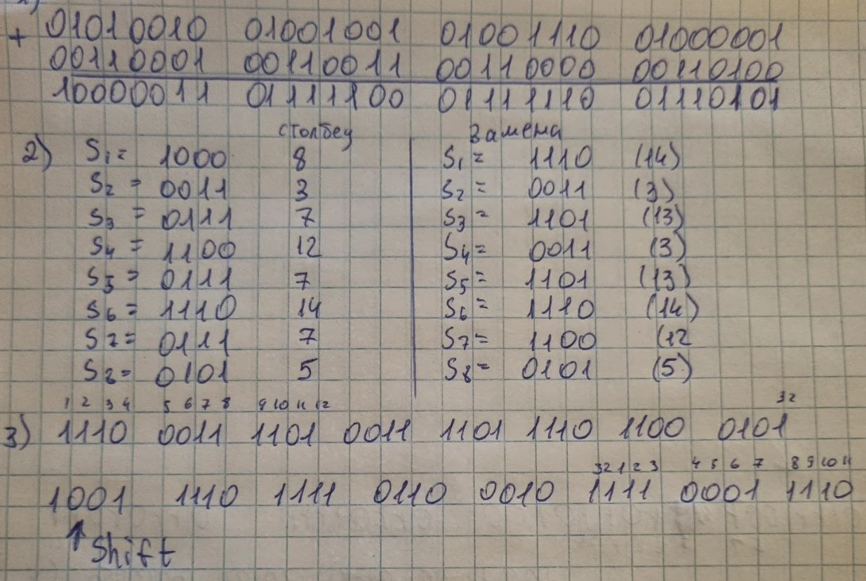
DES: Ручной расчет первого раунда F(Right half, Round Key )
Plaintext = SHAVRINA
HEX Plaintext = 53 48 41 56 52 49 4E 41
BIN Plaintext =
01010011 01001000 01000001 01010110 01010010 01001001 01001110 01000001
Left half =
01010011 01001000 01000001 01010110
Right half =
01010010 01001001 01001110 01000001
Round Key =
00110001 00110011 00110000 00110100
ADD result =
10000011 01111100 01111110 01110101
F(Rignt half, K1) =
10011110 11110110 00101111 00011110

Slide 21
DES: Ручной расчет первого раунда (Конечные расчеты)
Right half = 00000000 00000000 01100010 01011001
Left half = 11111111 00011001 01001000 10100101
F(Rignt half, K1) = 10011110 11110110 00101111 00011110
XOR result = 01100001 11101111 01100111 10111011
RESULT = Right half + XOR result =
00000000 00000000 01100010 01011001
01100001 11101111 01100111 10111011

Slide 22
Исследование шифра Магма в режимах работы простой замены и простой замены с зацеплением

Slide 23
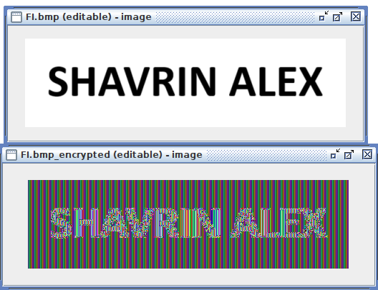
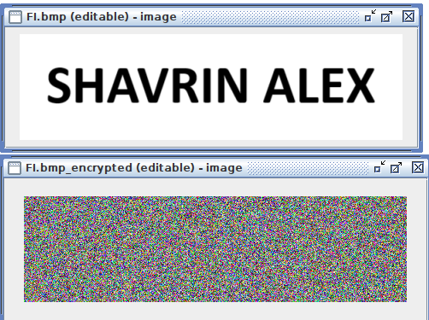
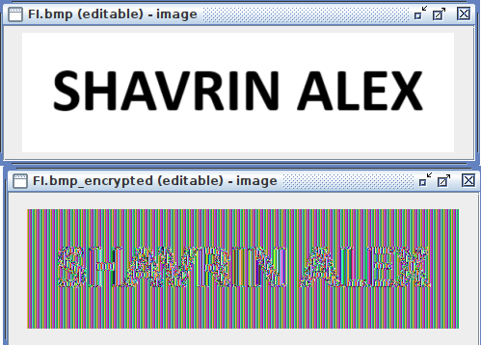
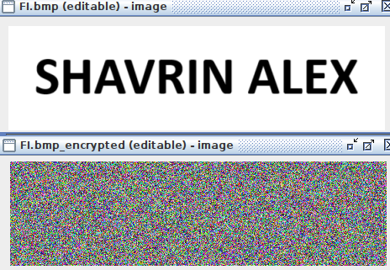
Магма в режимах работы простой замены и простой замены с зацеплением
Key = 130427P
HEX Key = 31 33 30 34 32 37 50
HEX Key =
88 99 AA BB CC DD EE FF 00 11 22 33 44 55 66 77 FE DC BA 98 76 54 32 10 01 23 45 67 89 AB CD EF

Slide 24
Заключение по работе.
В ходе работы были исследованы симметричные блочные шифры DES, 3DES и Магма, а также приобретены практические навыки по работе с ними с использованием приложений CrypTool 1, CrypTool 2 и ЛИТОРЕЯ.
Изучены основные характеристики шифов:
DES (Блочный симметричный шифр; Длина блока – 64 бита; Длина ключа – (56 бит ключа + 8 бит четности), на основе которого генерируются раундовые ключи; Алгоритм включает 2 перестановки и 16 раундов Фейстеля)
ECB и CBC режимы работы DES (ECB - каждый блок шифруется независимо; CBC - каждый блок шифрования зависит от предыдущего). Оценка атаки “грубой силы”на DES в режиме CBC больше, чем в режиме ECB.
3DES (При длине ключа в 16 байт 3DES работает в режиме EDE2 с использованием двух ключей; При длине ключа в 24 байта– в режиме EDE3 с тремя ключами.
Магма (Блочный симметричный шифр; Длина блока – 64 бита; Длина ключа – 256 бит, используется 32 раунда Фейстеля)

